Slide 1
Презентація
на тему:
“Віруси”

Slide 2
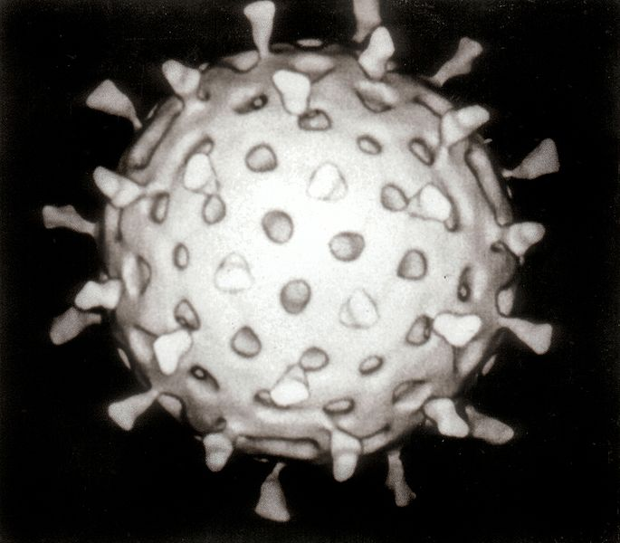
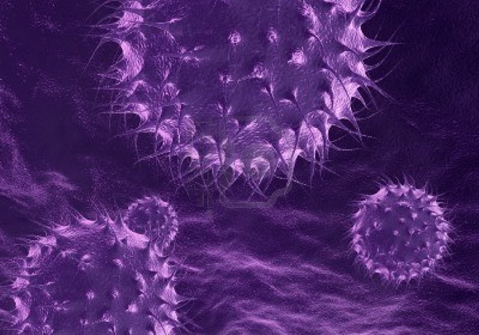
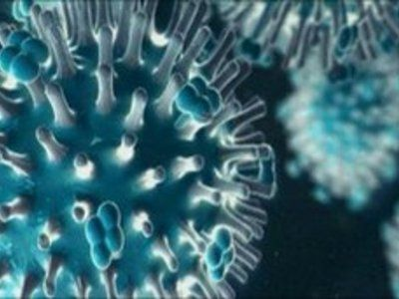
Віруси — неклітинні форми живих організмів, які складаються з нуклеїнової кислоти (ДНК або РНК) і білкової оболонки Поширені всюди. Викликають хвороби рослин, тварин і людини.

Slide 3
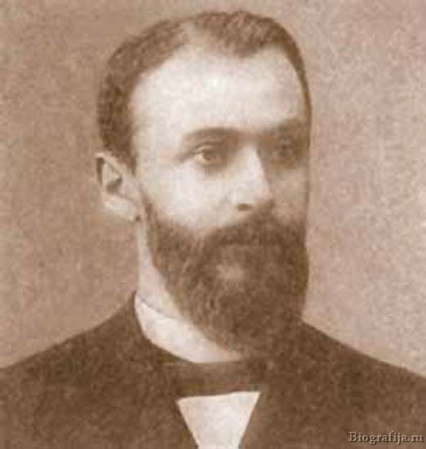
Дмитро Йосипович Івановський(1864 – 1920) – мікробіолог, основоположник вірусології.
Походження
У процесі вивчення природи вірусів, після відкриття їх Дмитром Йосиповичем Івановським (1892) формувалися уявлення про віруси як про дрібні організми. Найправдоподібнішою є гіпотеза про те, що віруси походять з «утікача» нуклеїнової кислоти, тобто нуклеїнової кислоти, що набула спроможність реплікуватись незалежно від тієї клітини, із якої виникла, хоча при цьому передбачається, що така ДНК реплікується з використанням структур цієї або іншої клітин.
На підставі дослідів фільтрації через градуйовані лінійні фільтри були визначені розміри вірусів. Виявилося, що розмір найдрібніших із них становив 20-30 нанометрів, а найбільших — 300—400 нанометрів.

Slide 4
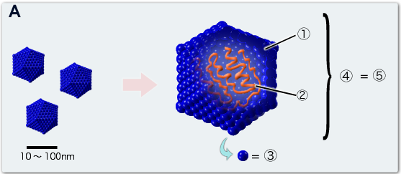
Будова
Вірус
серцевина
білкова оболонка
додаткова ліпопротеїдна оболонка

Slide 5
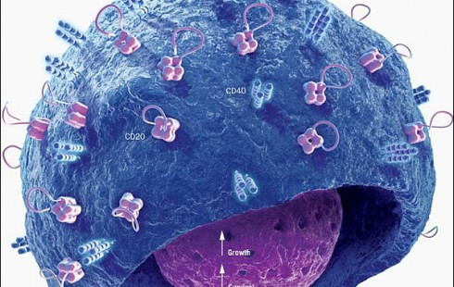
Процес інфікування
Адсорбція (приєднання до клітинної мембрани)
Проникнення в клітину
Перепрограмування клітини
Персистенція
Створення нових вірусних компонентів
та вихід із клітини

Slide 6
Особливості вірусів
Містять тільки один тип нуклеїнової кислоти (або ДНК або РНК)
Середовищем проживання вірусів є живі клітини-бактерії
Ультра-мікро-скопічні розміри
Віруси не здатні до бінарного поділу

Slide 7
Класифікація
Наприклад, вірус Еболи.
Група
Ряд
Родина
Рід
Вид
V
Mononegavirales
Filoviridae
Ebolavirus
Reston Ebolavirus

Slide 8
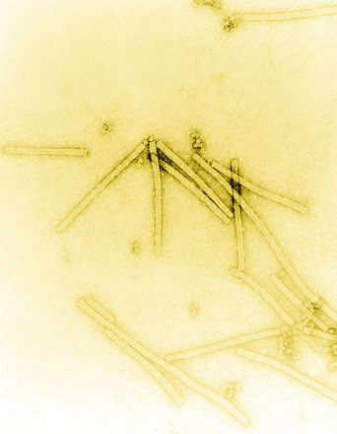
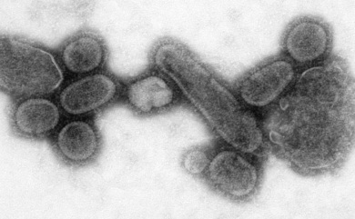
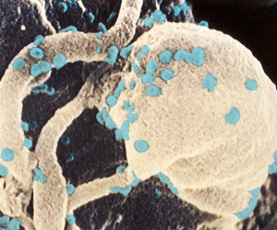
Вірус іспанського грипу
Вірус тютюнової мозаїки
Вірус СНІДу

Slide 9
Це цікаво!
Вірус від лат. virus — отрута
2002 року в університеті Нью-Йорка був створений перший синтетичний вірус — аналог природного вірусу поліомієліту
Деякі віруси впроваджують свою ДНК в бактерію через порожнисті волоски, які присутні у багатьох бактерій

Slide 10
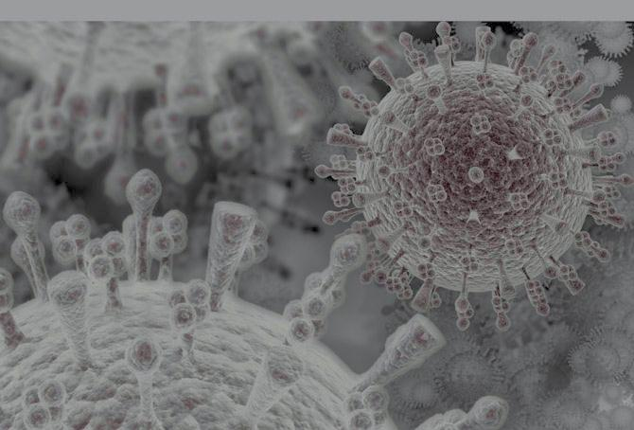
“Всемирна хартія про природу”, прийнята Генеральною Асамблеєю ООН (1982)
Будь-яка форма життя є унікальною та потребує поваги незалежно від ступеню її користі для людини.

